Slide 1

内科学
血液系统第三章
再生障碍性贫血
Aplastic Anemia，AA
中南大学湘雅二医院 · 血液内科
杨俊杰 教授

Slide 2
● Definition & Clinical Features
● Classification
● Etiology & Pathogenesis
● Clinical Manifestations
& Laboratory Findings
● Diagnosis & Differentiation
● Treatment
● PRCA

Slide 3
Aplastic Anemia
(一) 定义与临床特征:
获得性骨髓造血功能衰竭
Pancytopenia
Anemia
Hemorrhage
Infection

Slide 4
Aplastic Anemia
(二) 分型
1.按病因:原发性--无明确诱因
继发性--有明确诱因,如药物、
射线、感染、溶血
2.按病情: 重型(SAA-Ⅰ& SAA-Ⅱ)
非重型(NSAA)
AAA and CAA
Acquired and Congenital
Idiopathic and Secondary

Slide 5
Aplastic Anemia
(三) 病因与发病机理
可能病因 病毒: 肝炎相关性再障(HAAA）
化学:氯霉素 ,苯，染发剂
射线：x &γ
发病机理 (HSC:Hematopoietic stem cells )
● HSC缺陷(种子学说):BM中CD34+减少,
自我复制与分化能力降低
●造血微环境异常(土壤学说)
●免疫功能异常(虫子学说)
Mathe给4例AA用ALG作预处理,结果植入失败,但
有两例病人意料之外地恢复,说明?
虫子学说的证据:免疫抑制剂有效
CD4+/CD8+降低

Slide 6
Aplastic Anemia
(四) 临床表现与实验室检查
1.症状与体征
Manifestations Causation
Anemia (分级?) Erythropoiesis
Hemorrhage Plt count
Infection Neutrophil count
皮肤黏膜出血
腔道出血
颅内出血
呼吸道感染最常见
皮肤黏膜
腔道
败血症

Slide 7
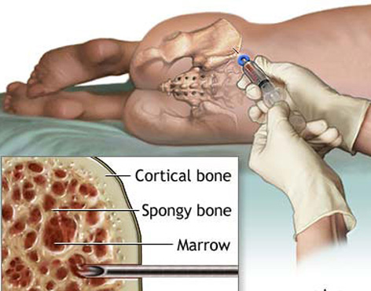
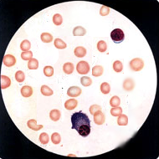
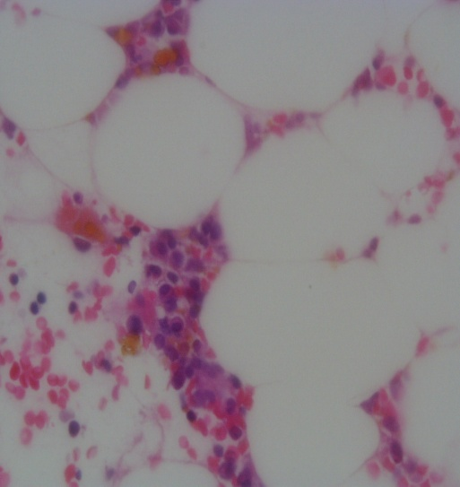
Aplastic Anemia/ Clinical Manifestations
2.实验室检查
❐ Pancytopenia
淋巴比例增高
网织红比例降低
❐ BM增生减低
造血细胞比例减少
非造血细胞比例增多
巨核减少
(Smear and Biopsy)

Slide 8
Aplastic Anemia
(五) 诊断与鉴别
● AA的诊断标准
1. PB?
2. Signs: 一般无肝脾肿大
3. BM:增生减低或重度减低(造血细胞减少)
非造血细胞比例增多
NSAA可增生活跃，但恒有巨核减少
4. 除外引起全血细胞减少的其他疾病
要求有感染、出血？
全血细胞减少, 淋巴比例增高

Slide 9
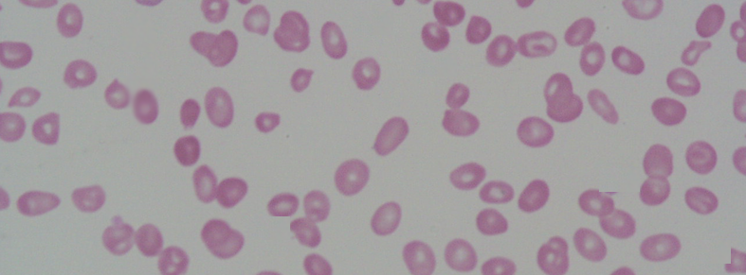
Aplastic Anemia/Diagnosis and differentiation
● SAA的诊断
Reticulocyte  1%
Leucocyte  2x10⁹/L
Neutrophil  0.5x10⁹/L
Plt  20x10⁹/L

Slide 10
Aplastic Anemia/Diagnosis and differentiation
●鉴别
1. PNH: Hemoglobinuria，Ham试验(+)，
FCM:较多CD55⁻与CD59⁻的血细胞
2. MDS-RA/RCMD: 病态造血，染色体核型异常
3. Acute Leukemia: 某系原始细胞≥20%
4.急性造血功能停滞：2-6周恢复
5.恶组：异常组织细胞浸润如肝脾肿大
下列情况诊断再障要慎重：
肝脾淋巴结肿大
血小板不减少
巨核细胞不减少

Slide 11
Aplastic Anemia
(六)治疗
1.支持疗法
①减轻贫血: 输RBC
②控制出血：
❐ 输Plt
❐ 止血剂
③ 控制感染 :antibiotics
◆使Hb维持在60g/L或无贫血症状
◆保持Plt＞20x10⁹/L或不出血
◆如拟行HSCT，尽量避免术前输血

Slide 12
方法 作用 类型 有效率
雄H 促进造血 所有AA 50-70%
（NSAA首选）
造血因子 促进造血 所有AA
CSA 抑制免疫 所有AA
ALG or 抑制免疫 SAA 50-70%
ATG
Allo-HSCT 促进造血 SAA 50-70%
Aplastic Anemia/Treatment
2.针对发病机理
机理?
雄H:需6个月才能判断疗效
缓解后不宜突然停药

Slide 13
纯红细胞再生障碍性贫血
（PRCA or Erythroblastopenia ）
定义 仅红系造血障碍
分型 Congenital： Diamond–Blackfan anemia
见于婴儿，多于6月内发病
Acquired Idiopathic
Secondary

Slide 14
一、病因
PRCA
原发性病因不明 但部分患者免疫抑制治疗有效
继发性的可能病因：
●淋巴系统肿瘤 Thymoma（5%）
Lymphoma，CLL
●自身免疫： SLE
●Virus：HIV, parvovirus B19（微小病毒）,Hepatitis
●Drugs：异烟肼、利福平，Erythropoietin
免疫

Slide 15
二、发病机理
PRCA
1.免疫
2. 红系造血直接受损
病毒：微小病毒B19
药物：利福平
证据
5%合并胸腺瘤
可源于淋巴增殖性疾
可源于自身免疫性疾病
合并胸腺瘤者胸腺切除有效
免疫抑制剂有效
长期用EPO者可产生抗EPO抗体
多发于青少年与免疫缺陷者
多呈急性自限性

Slide 16
三、临床表现
PRCA
贫血
无肝脾淋巴结肿大
呈急性自限性或
慢性持续性
原发病表现

Slide 17
四、实验室检查
PRCA
血常规：RBC与Hb减少，网红减少
骨髓：
增生程度正常
红系各阶段细胞减少，自限者恢复
期红系活跃，可见巨大原红
粒系与巨核系无明显受累

Slide 18
五、治疗
PRCA
输多少血？
何时去铁？SF >1000μg/L
1.祛除病因
2.支持治疗：RBC输注，祛铁治疗
3. Immunosuppressive therapy（Next）
4. Plasmapheresis：针对体液免疫异常
5.手术治疗：脾切除（最后选择）
切除胸腺（对胸腺瘤）

Slide 19
免疫抑制治疗
PRCA 治疗
药物 有效率 % 奏效时间
糖皮质激素 40 1月左右
细胞毒药 40-60 2-3月
（CTX，硫唑嘌呤）
CSA (本人认为首选) 60-80 1月左右
ATG 50
大剂量IVIgG 尤适于病毒感染者
抗淋巴细胞单抗，抗CD20，抗CD52

Slide 20
Fanconi anemia （FA）
又称先天性再障. 常染色体隐性遗传
肢体与器官畸形（出生时即可发生）
进行性骨髓造血衰竭（5-10岁发生）
可有dysplasia
染色体断裂试验阳性（Next）
易患白血病与恶性肿瘤

Slide 21
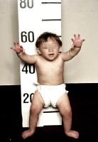
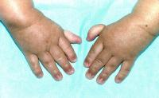
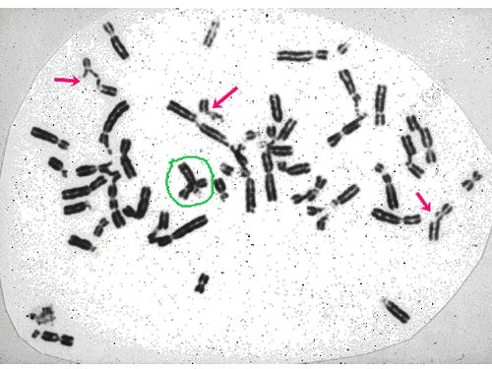
FA
FA: 表现为造血衰竭, 多发先天畸形(拇指缺失或畸形,发育迟缓等), 对某些DNA交联剂如丝裂霉素(MMC)/二环氧丁烷(DEB)异常敏感, 低浓度的MMC/DEB即可使FA染色体的断裂率高于正常人, 这是传统的诊断方法. 3岁儿童(身高?)

Slide 22
治疗
FA
支持治疗
雄激素
细胞因子
糖皮质激素
异基因干细胞移植
矫形
针对骨髓衰竭

Slide 23
关于再生障碍性贫血,下列哪项错误?
A.感染原因主要为中性粒细胞减少
B.出血原因主要为血小板减少
C.重症患者血小板常 20 x10⁹/L
D.贫血原因主要是出血
E.骨髓中巨核细胞常减少
D

Slide 24
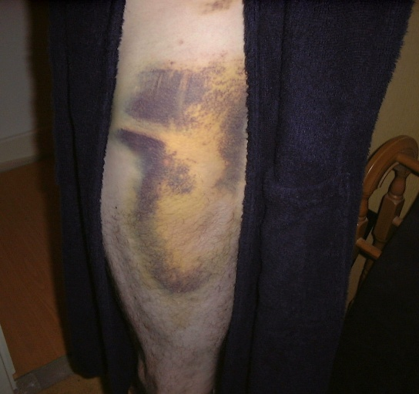
女性,36岁,发热, 鼻衄, 皮肤见图. 无胸骨压痛与肝脾肿大. 右下肺湿啰音. Hb78x10⁹/L , WBC1.2x 10⁹/L (N:0.24, L:0.75) , Plt 10x10⁹/L . PT12”, APTT40’’.
1.最可能的诊断是
A. Hypersplenism
B. SAA
C. Hemophilia
D. ITP
E. DIC
B

Slide 25
女性,36岁,发热, 鼻衄, 皮肤见图. 无胸骨压痛与肝脾肿大.右下肺湿啰音. Hb78x10⁹/L , WBC1.2x 10⁹/L (N:0.24, L:0.75) , Plt 10x10⁹/L . PT12”, APTT40’’.
2.明确诊断应先检查
A. 肝脾B超
B. 同位素骨扫描
C. 纤维蛋白原测定
D. 3P试验
E. 骨髓检查
E

Slide 26
女性,36岁,发热, 鼻衄, 皮肤见图. 无胸骨压痛与肝脾肿大.右下肺湿啰音. Hb78x10⁹/L , WBC1.2x 10⁹/L (N:0.24, L:0.75) , Plt 10x10⁹/L . PT12”, APTT40’’ .
3.治疗方案中哪项不重要?
A.使用抗生素
B.输注Plt
C.输RBC
D.Allo-HSCT
E.ATG
C

Slide 27
男性,42岁.无肝脾淋巴结肿大.全血细胞减少,骨髓增生减低,各系细胞形态比例大致正常,巨核细胞全片3个,未见异常细胞,染色体核型正常. Ham 试验(-),
A. AA B. MDS
C. PNH D. AL
E. 恶组
A

